Slide 1
Biyomedikal Teknoloji
Eskişehir Osmangazi Üniversitesi
Ortopedik Protez ve Ortez Programı
Dr. Öğr. Üyesi Ömer Burak İSTANBULLU
DERS-13 ve 14
Biyomedikal Mühendisliği Bölümü (M4 Binası Arkası)
0222 239 37 50 - 3186
oburak.istanbullu@ogu.edu.tr
PROTEZ VE ORTOTİK TEKNOLOJİDE GÜNCEL ARAŞTIRMA TRENDLERİ, BU SİSTEMLERİN GELECEĞİ VE KARŞILAŞILAN PROBLEMLER

Slide 2
BİYOMEDİKAL TEKNOLOJİ DERSİ HAFTALIK DERS PLANI
Hafta | Tarih | KONULAR
1 | 27.02.2023 | Biyomedikal Teknolojiye Giriş ve Uygulama Alanları
2 | 06.03.2023 | Biyomalzemeler ve Biyouyumluluk
3 | 13.03.2023 | Malzemelerin Üretim ve Karakterizasyon Yöntemleri
4 | 20.03.2023 | Akıllı Biyomalzemeler ve Protez-Ortez Uygulamaları
5 | 27.03.2023 | Protez-Ortez Tasarımda Biyomekanik
6 | 03.04.2023 | Yürüyüş Analizi ve Protez-Ortez Alanındaki Önemi
7 | 10.04.2023 | Fizyolojik Sinyaller ve Biyomedikal Enstrümantasyon
8 | 17.04.2023 | Elektrotlar, Biyosensörler ve Biyotransdüserler
9 | 24.04.2023 | ARA SINAV
10 | 08.05.2023 | Protez ve Ortotik Cihazlarda Kontrol Sistemleri
11 | 15.05.2023 | İnsan-Makine Arayüzü ve Nöroelektriksel Kontrol
12 | 22.05.2023 | Protez Cihazlarda Miyoelektriksel Kontrol
13 | 29.05.2023 | Protez ve Ortotik Sistemlerde Bilgisayar Destekli Tasarım
14 | 05.06.2023 | Protez ve Ortotik Teknolojide Güncel Araştırma Trendleri
15 | 12.06.2023 | Protez ve Ortotik Sistemlerin Geleceği ve Karşılaşılan Problemler
16 | Daha sonra açıklanacak | FİNAL SINAVI
BURADAYIZ

Slide 3
Geleneksel protezlerde mevcut sınırlamalar
Mekanik Tasarım
Basit mekanik yapı
Sınırlı hareket kabiliyeti ve fonksiyonel çeşitlilik
Sınırlı Kontrol Seçenekleri
Kontrol, basit menteşe, yay ve kilitleme mekanizmaları ile sağlanır
Protezin tam olarak kontrol edilebilmesi zor olabilir
Estetik Sorunlar
Doğal uzuv görünümünün tam olarak taklit edilememesi
Estetik açıdan tatmin edici bir görünüm sağlanamaması
Hissizlik
Geleneksel protezlerde kullanıcıya dokunsal geri bildirim yoktur
Kullanıcılar nesneleri hissedemez
Enerji Verimliliği
Düşük enerji verimliliği
Uzun süreli kullanımlarda yorgunluk oluşması
Psikolojik Etkiler
Sınırlamalardan dolayı kullanıcıların psikolojik olarak olumsuz etkilenmesi
Özgüven eksikliği, bedensel imaj sorunları ve kabul edilebilirlik endişeleri

Slide 4
YENİ NESİL PROTEZ TEKNOLOJİLERİ
Biyonik Protezler
Miyoelektrik Protezler
Beyin-Bilgisayar Arayüzleri
Yapay Zeka Destekli Protezler
Duyusal Geri Bildirim
Biyonik Dokular ve Protezler
Hidrolik ve Pnömatik Sistemler
Özelleştirilebilir Protezler

Slide 5
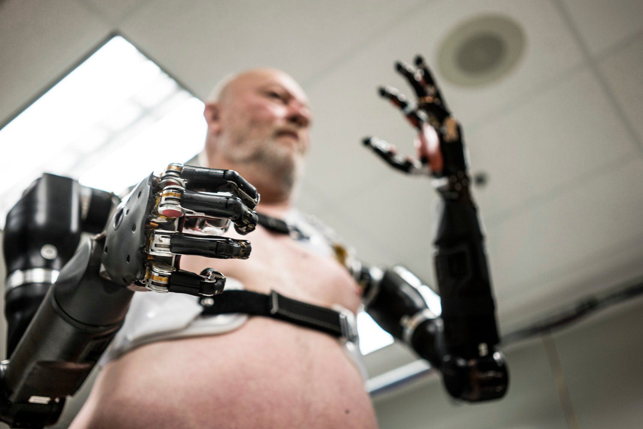
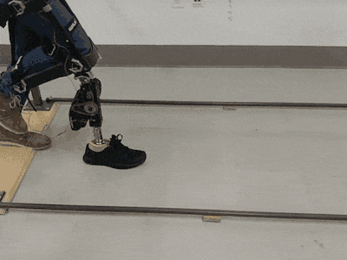
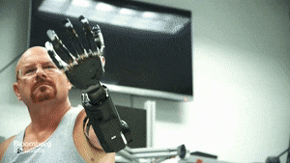
Yeni nesil protez teknolojileri
Biyonik Protezler
Biyomekanik prensiplere dayalı olarak tasarlanmış yapay uzuvlar.
Doğal uzuv işlevlerini taklit etmek için elektronik ve mekanik bileşenlerin entegrasyonu.
Sensörler ve motorlarla kullanıcının hareketleri ve kas aktiviteleriyle senkronize edilebilir.

Slide 6
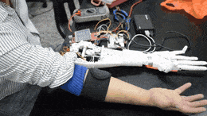
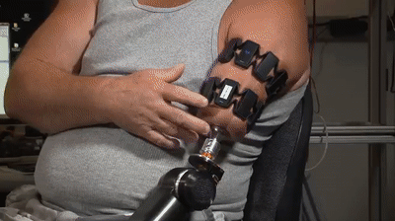
Yeni nesil protez teknolojileri
Miyoelektrik Protezler
Elektromiyografi (EMG) sinyalleriyle kontrol edilen protezler.
Kullanıcının kas aktivitelerini algılayan elektrotlarla çalışır.
Kullanıcı kas sinyallerini kullanarak protezin hareketini kontrol edebilir.

Slide 7
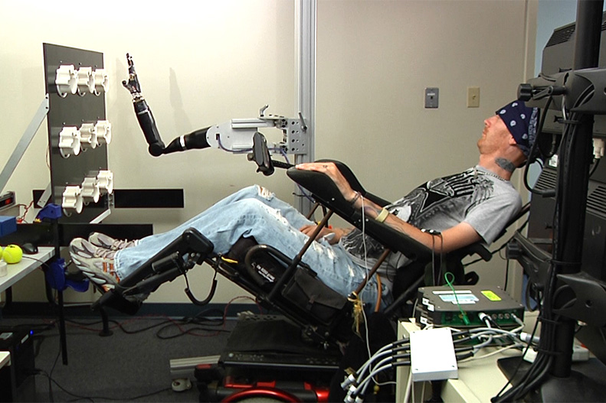
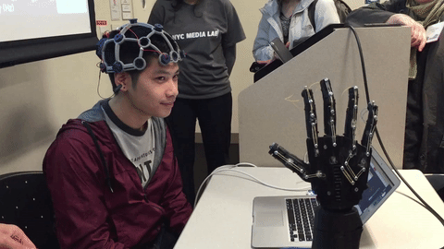
Yeni nesil protez teknolojileri
Beyin-Bilgisayar Arayüzleri (BCI)
Beyin aktivitesini algılayan elektrotlarla çalışan protezler.
Kullanıcının beyin sinyallerini kullanarak protezi kontrol etmesine olanak sağlar.
Daha hızlı ve doğal bir kontrol deneyimi sunar.

Slide 8
Yeni nesil protez teknolojileri
Yapay Zeka Destekli Protezler
Makine öğrenimi ve yapay zeka algoritmalarının kullanıldığı protezler.
Kullanıcının hareket desenlerini analiz eder ve daha iyi bir kontrol ve uyum sağlar.
Adaptif ve özelleştirilebilir hareket seçenekleri sunabilir.

Slide 9
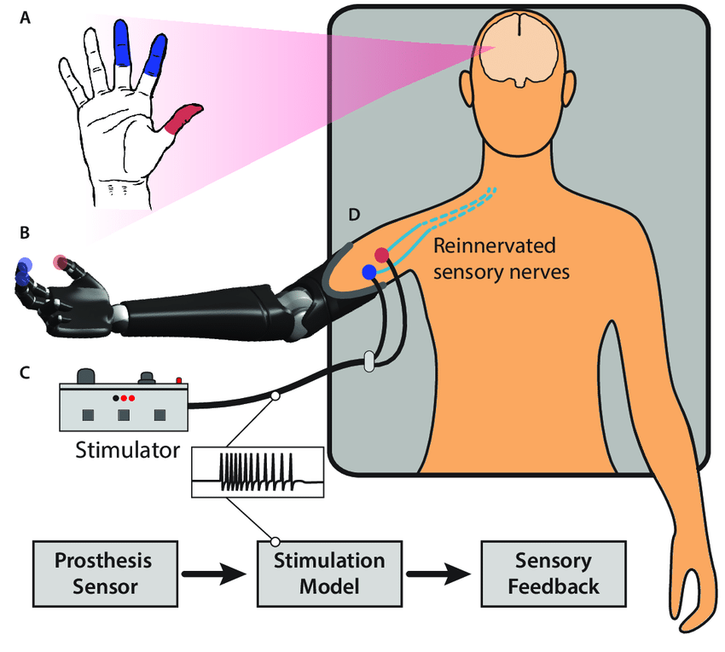
Yeni nesil protez teknolojileri
Duyusal Geri Bildirim
Gelişmiş sensörlerin ve yapay deri teknolojilerinin kullanıldığı protezler.
Kullanıcılara dokunsal geri bildirim sağlar.
Basınç, sıcaklık ve dokunma gibi duyusal bilgilerin iletimiyle kullanıcının daha doğal bir his deneyimi yaşamasını sağlar.

Slide 10
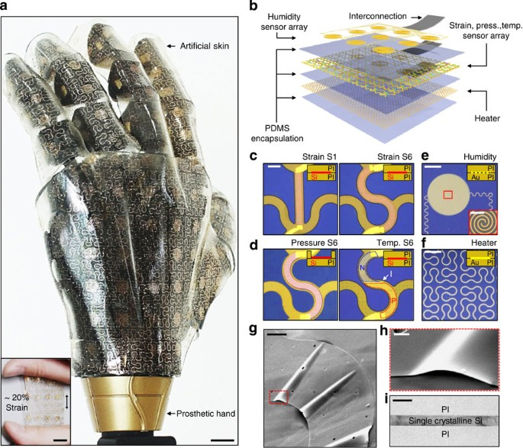
Yeni nesil protez teknolojileri
Biyonik Dokular ve Protezler
Biyonik dokuların ve organların protezlerle entegrasyonu.
Biyomalzeme ve doku mühendisliği alanındaki ilerlemelerle birlikte daha doğal bir his deneyimi sunar.

Slide 11
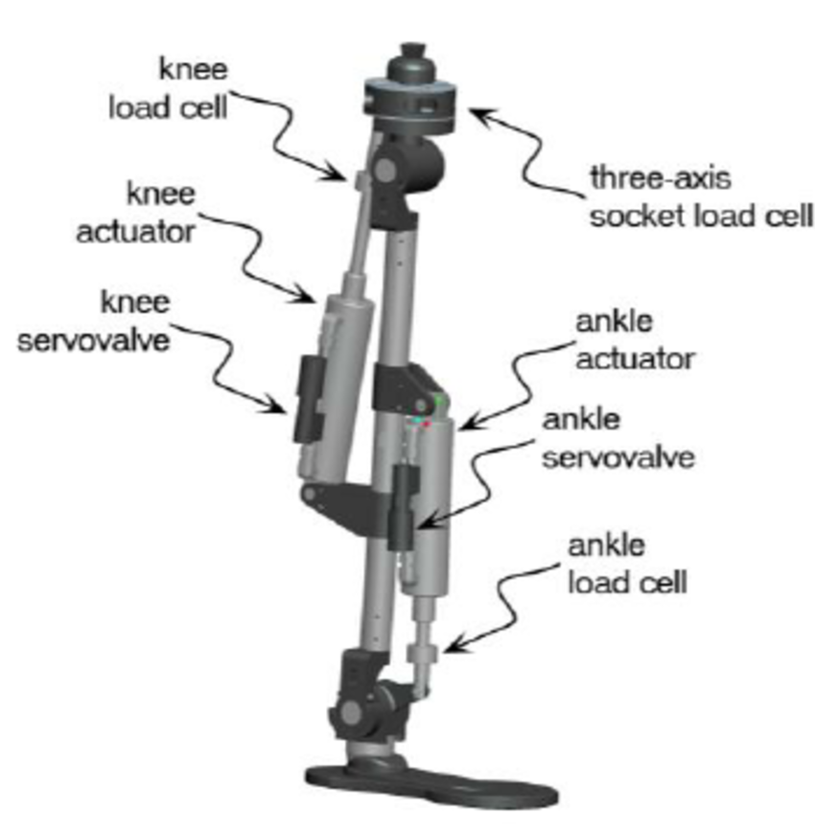
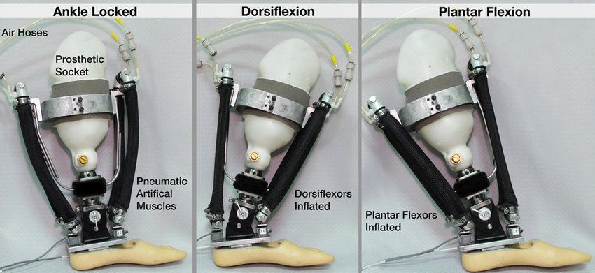
Yeni nesil protez teknolojileri
Hidrolik ve Pnömatik Sistemler
Geleneksel mekanik sistemler yerine sıvı veya gaz kullanarak hareket sağlayan protezler.
Daha doğal ve akıcı hareketler elde edilebilir.
Ayarlanabilir direnç ve hız kontrolü gibi avantajlara sahiptir.

Slide 12
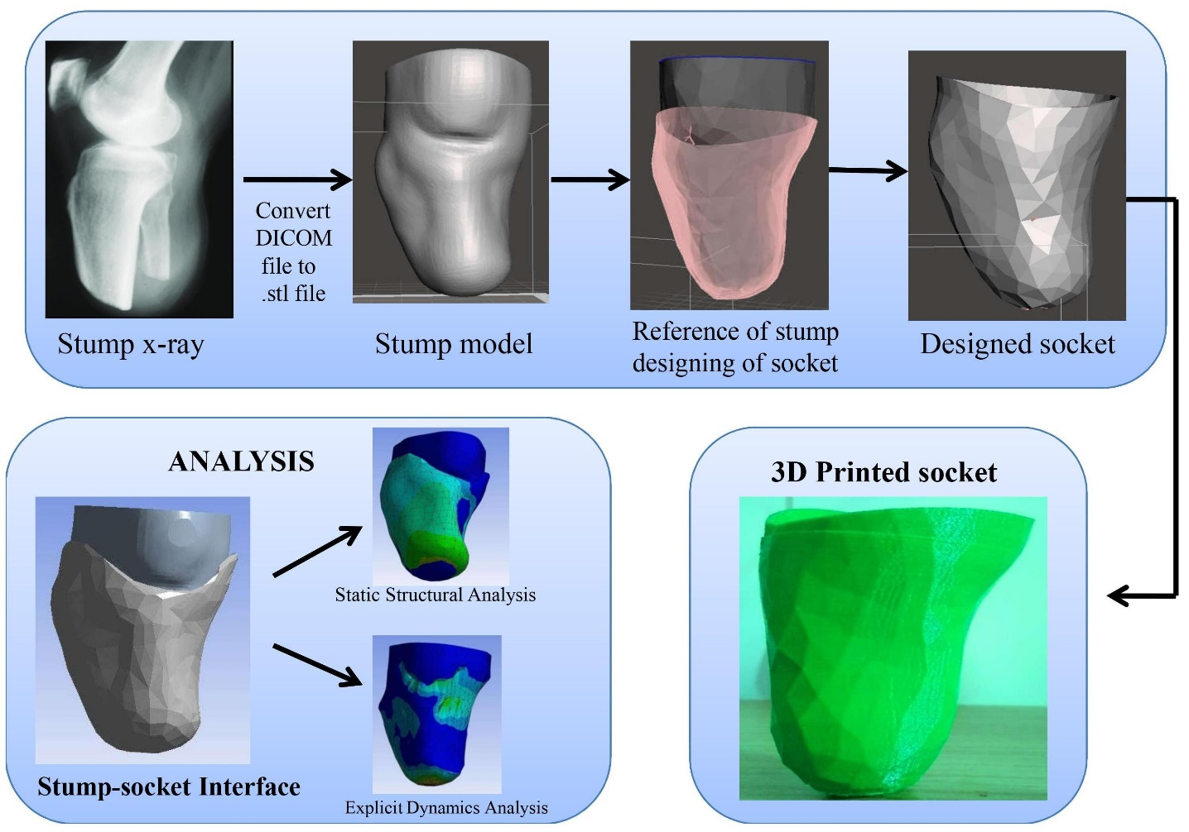
Yeni nesil protez teknolojileri
Özelleştirilebilir Protezler
3D baskı ve diğer ileri imalat teknikleri kullanılarak kişiye özel protezler üretilebilir.
Kullanıcının anatomisine ve ihtiyaçlarına uygun olarak tasarlanır.
Konfor, uyum ve estetik açıdan kişiye daha iyi bir deneyim sunar.

Slide 13
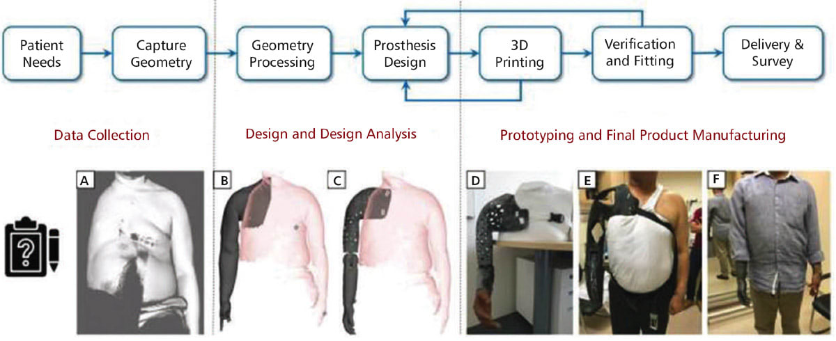

Slide 14
Geleneksel ortezlerde mevcut sınırlamalar
Standart Tasarımlar
Genellikle standart tasarımlara erişilebilmektedir
Her bireyin anatomik farklılıkları ve ihtiyaçları göz önünde bulundurulamayabilir
Sınırlı Özelleştirme
Kişinin spesifik ihtiyaçlarına tam olarak uyacak şekilde özelleştirilemez.
Standart ölçüler ve şekillerle sınırlıdır.
Sınırlı Hareket Aralığı
Hareket aralığının sınırlandırılması
Doğal hareketlerin tam olarak gerçekleştirilememesi
Konfor ve Uyum Sorunları
Konforsuz ürünler
Anatomik uyumsuzluk veya sürtünme gibi sorunlar
Estetik Sorunlar
Dış görünüm açısından tatmin edici değildir
Göze çarpan ve doğal olmayan görüntüler oluşturabilir
Kullanıcıya Sınırlı Geri Bildirim
Kullanıcıya sınırlı duyusal geri bildirim sağlar.
Dokunsal, basınç veya denge gibi hisler iletilememektedir

Slide 15
YENİ NESİL ORTEZ TEKNOLOJİLERİ
Hafif ve Yüksek Performanslı Malzemeler
Akıllı ve Adaptif Tasarımlar
Veri Toplayan ve Analiz Sağlayan Ortezler
Kişiye Özel Ortezler
Yapay Zeka ve Makine Öğrenimi Uygulamaları
Uzaktan Erişim Sağlayan Ortezler

Slide 16
Yeni nesil ORtez teknolojileri
Hafif ve Yüksek Performanslı Malzemeler
Yeni nesil ortezler, hafif ve dayanıklı malzemelerle üretilir.
Karbon fiber, titanyum ve elastomerik bileşenler gibi malzemeler kullanılır.
Bu, kullanıcılara daha konforlu ve etkili bir kullanım deneyimi sağlar.
Karbon Fiber:
Güçlü ve hafif bir malzemedir.
Yüksek mukavemet ve düşük yoğunluk sunar.
Ortezlerde kullanıldığında ağırlığı azaltır ve konforu artırır.
Titanyum:
Yüksek mukavemete sahip bir metaldir.
Hafif ve dayanıklıdır, aynı zamanda esneklik sağlar.
Ortezlerin dayanıklılığını artırırken ağırlığı azaltır.
Elastomerik Malzemeler:
Elastikiyet ve esneklik sağlayan yumuşak malzemelerdir.
Hareket açıklığına uyum sağlar ve konforu artırır.
Kullanıcının doğal hareketleri gerçekleştirmesini kolaylaştırır.
Kompozit Malzemeler:
Farklı malzemelerin birleşimiyle oluşturulan malzemelerdir.
Karbon fiber, fiberglas veya kevlar gibi liflerle güçlendirilebilir.
Hafiflik, dayanıklılık ve mukavemet sağlar.
Hafif Metal Alaşımları:
Alüminyumun ve magnezyumun alaşımları gibi hafif malzemelerdir
Yüksek mukavemet, hafiflik ve dayanıklılık sağlar.
Ortezlerde ağırlığı azaltırken performansı artırır.

Slide 17
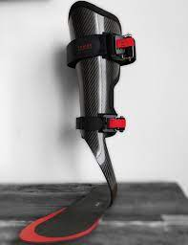
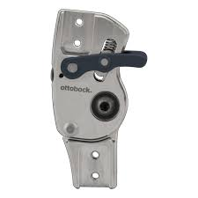
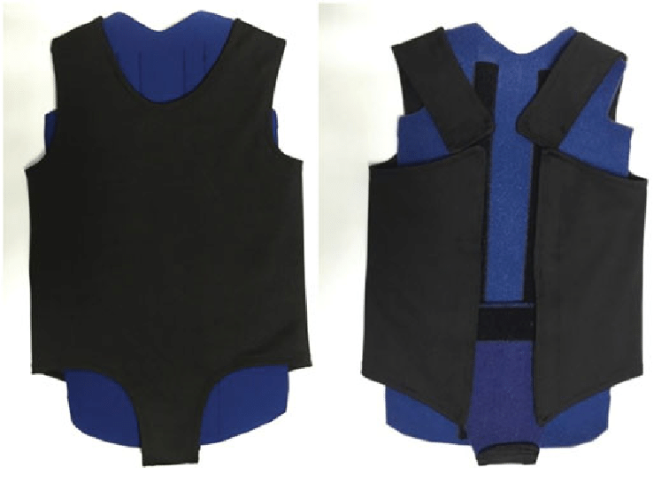
Karbon Fiber
Titanyum
Elastomer

Slide 18
Yeni nesil ORtez teknolojileri
Akıllı ve Adaptif Tasarımlar
Yeni nesil ortezlerde akıllı sensörler ve aktüatörler kullanılır.
Kullanıcının hareketlerini algılayabilir ve uygun şekilde tepki verebilir.
Adaptif teknolojilerle kullanıcının değişen ihtiyaçlarına yanıt verebilir.
Sensör Teknolojisi:
Kullanıcının hareketlerini algılar ve verileri analiz etmek için kullanılır.
Hareket aralığı, basınç, açı gibi parametreleri ölçebilirler.
Aktüatörler:
Kullanıcının hareketlerine tepki olarak ortezin pozisyonunu ayarlar.
Elektrik motorları veya pnömatik sistemler gibi aktüatörler kullanılabilir.
Kullanıcının hareketini desteklemek veya kısıtlamak için adaptif bir şekilde çalışabilirler.
Yapay Zeka ve Makine Öğrenimi:
Kullanıcının hareketlerini tahmin etmek ve optimize etmek için kullanılır.
Kullanıcının ihtiyaçlarına göre ortezin tepkisini ve ayarlarını otomatik olarak adapte edebilirler.
Özelleştirilebilir Kontrol Sistemleri:
Akıllı ve adaptif tasarımlar, kullanıcının tercihlerine göre kontrol sistemlerini özelleştirebilir.
Kullanıcı, ortezin hareket aralığını veya hızını ayarlayabilir.
Bu sayede kullanıcıya daha kişiselleştirilmiş ve etkili bir deneyim sağlanır.
Veri Toplama ve Analiz:
Sensörler aracılığıyla hareket verileri toplanır ve analiz edilir.
Bu veriler, kullanıcının ihtiyaçlarına göre ortezin adaptif özelliklerini optimize etmek için kullanılır.
Uzaktan Erişim ve Ayarlama:
Kullanıcı ve sağlık uzmanları, bir uygulama veya bilgisayar aracılığıyla ortezin ayarlarını değiştirebilir.
Bu, uzaktan takip ve özelleştirme imkanı sağlar.

Slide 19
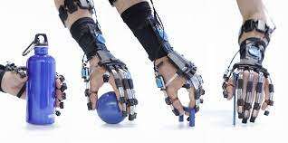
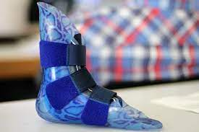
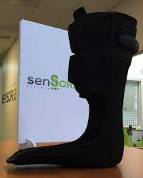
Rehabilitasyon ve Terapi İçin Robotik Ortez
Yürüyüş Analizi içi Sensörlü Ortez
Düşme Engelleyici Ortez

Slide 20
Yeni nesil ORtez teknolojileri
Veri Toplayan ve Analiz Sağlayan Ortezler
Yeni nesil ortezler, veri toplama ve analiz yeteneklerine sahiptir.
Sensörler aracılığıyla hareket verileri toplanır ve analiz edilir.
Bu veriler, kullanıcının rehabilitasyon sürecini izlemek ve optimize etmek için kullanılabilir.
Sensörler:
Bu sensörler, kullanıcının hareketlerini algılar ve verileri toplar.
Hareket aralığı, basınç, açı gibi parametreleri ölçebilirler.
Veri Kaydedici ve Analizi:
Sensörlerden gelen veriler, bir veri kaydediciye aktarılır ve analiz edilir.
Kullanıcının hareket alışkanlıklarını, ortezin performans değerlendirmesini ve ortezin tepkisini anlamak için bilgiler sağlar.
Rehabilitasyon ve Performans İzleme:
Hareket aralığı, kas aktivitesi, yürüme süresi gibi faktörler izlenebilir.
Bu veriler, sağlık uzmanlarına kullanıcının ilerlemesini değerlendirme ve uygun müdahaleleri yapma imkanı sağlar.
Özelleştirilmiş Ayarlamalar:
Kullanıcının hareket örüntüleri ve ihtiyaçlarına göre adaptif ayarlamalar yapılabilir.
Bu, kullanıcının daha iyi bir uyum ve fonksiyon elde etmesini sağlar.
Araştırma ve Geliştirme:
Veri toplama ve analizi, protez ve ortez teknolojilerinin geliştirilmesi için önemli verilere erişim sağlar.
Bu veriler, yeni teknolojilerin tasarımı ve iyileştirilmesi için kullanılabilir.

Slide 21
Yeni nesil ORtez teknolojileri
CAD Tasarım Yazılımları ve 3D Baskı Teknolojisi:
Kullanıcının vücut ölçülerine uygun olarak özelleştirilmiş parçalar tasarlanarak üretilebilir.
Kullanıcının anatomisine ve ihtiyaçlarına uygun olarak tasarlanmış özel parçalar üretilebilir.
Malzeme Seçimi ve Renk Özelleştirmesi:
Ayrıca, kullanıcının isteğine bağlı olarak farklı renklerde özelleştirme yapılabilir.
Stil ve Estetik Özelleştirme:
Farklı desenler, renkler ve grafiklerle kişiselleştirme yapılabilir.
Bu, kullanıcının kendini ifade etmesini ve özgüvenini artırmasını sağlar.
Kullanıcı Geri Bildirimi ve İyileştirme:
Kullanıcının deneyimi ve konforu göz önünde bulundurularak iyileştirmeler yapılabilir.
Yeniden tasarım veya ayarlamalar, kullanıcının geri bildirimleriyle şekillendirilebilir.
Uzman İşbirliği:
Protez ve ortez teknisyenleri, mühendisler, rehabilitasyon uzmanları gibi profesyonellerin katkısıyla daha iyi sonuçlar elde edilebilir.
Bu uzmanlar, tasarımın doğruluğunu, uyumunu ve fonksiyonelliğini sağlamak için önemli bir rol oynar.
Hafif ve dayanıklı malzemeler tercih edilir.
Kişiye Özel Ortezler
3D baskı teknolojisi, yeni nesil ortezlerin üretiminde kullanılır.
Kişiye özel tasarımlar, daha iyi uyum ve fonksiyon sağlar.
3D tarama ve modelleme teknikleri, kişinin anatomisine uygun ortezlerin üretilmesini sağlar.

Slide 22
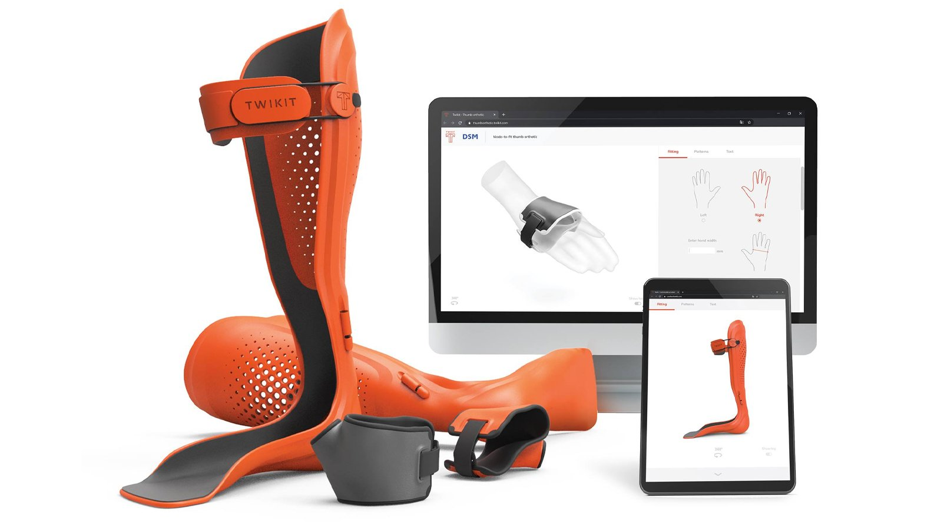
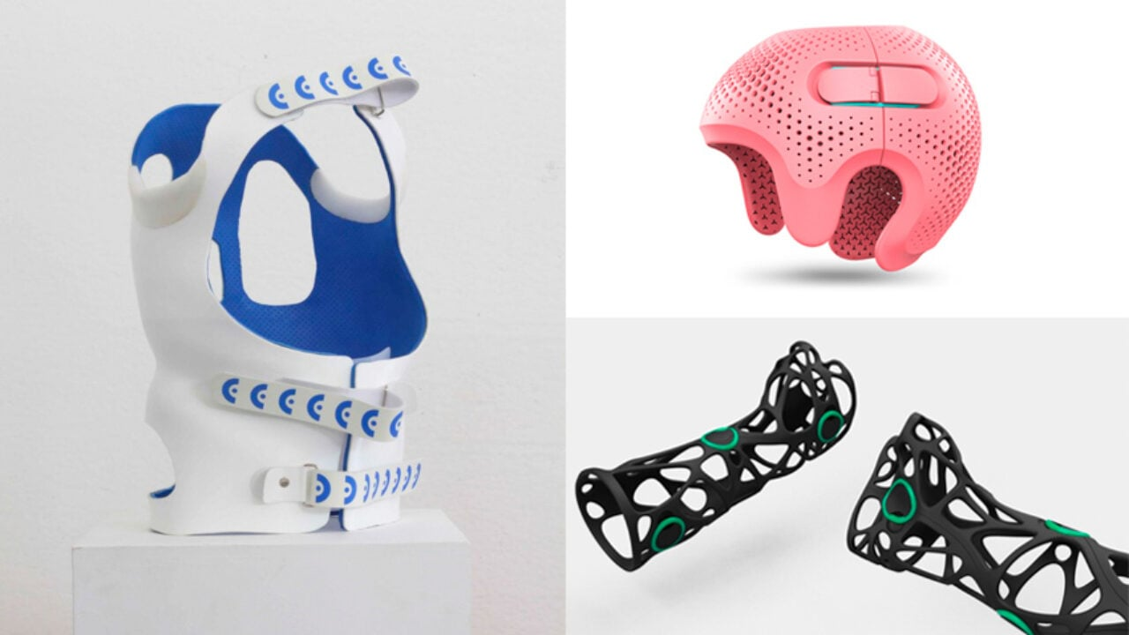
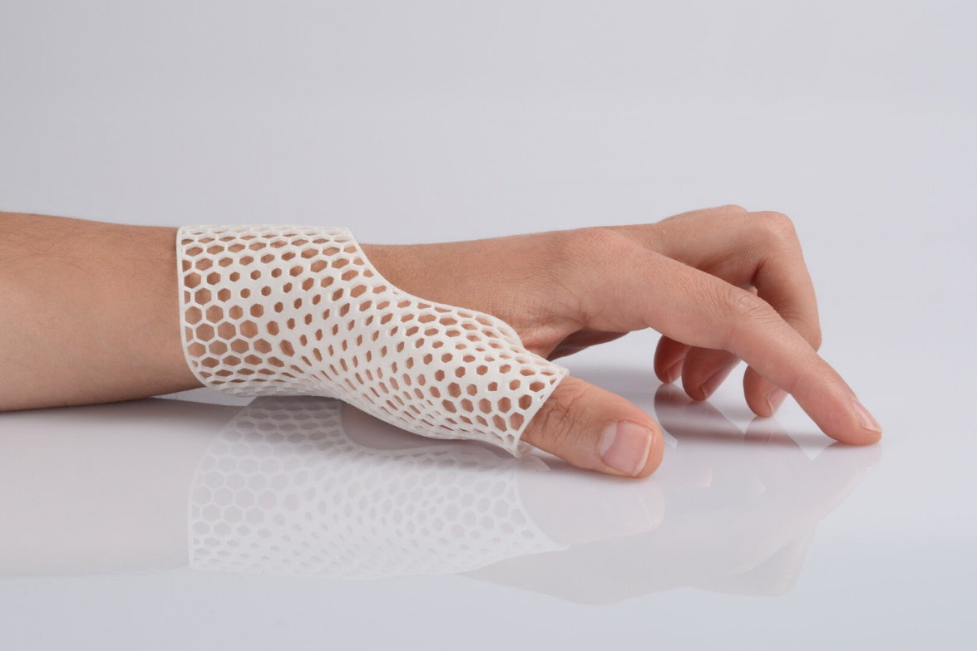

Slide 23
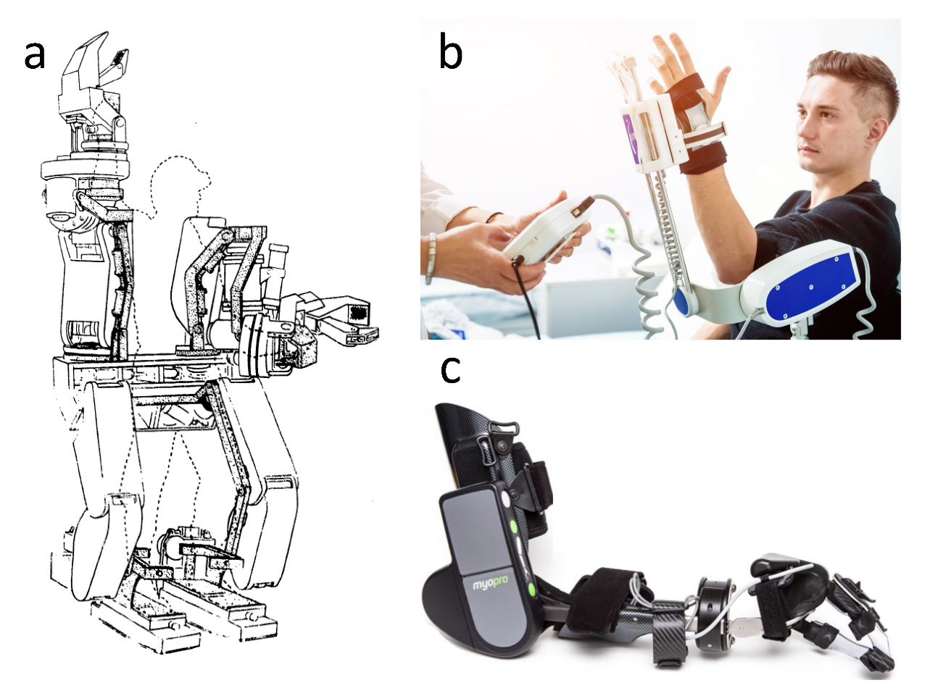
Yeni nesil ORtez teknolojileri
Yapay Zeka ve Makine Öğrenimi Uygulamaları
Yeni nesil ortezlerde yapay zeka ve makine öğrenimi algoritmaları kullanılır.
Bu teknolojiler, kullanıcının hareketlerini tahmin etmek ve optimize etmek için kullanılabilir.
Kullanıcının ihtiyaçlarına göre uyum sağlayabilen adaptif bir ortezi destekler.

Slide 24
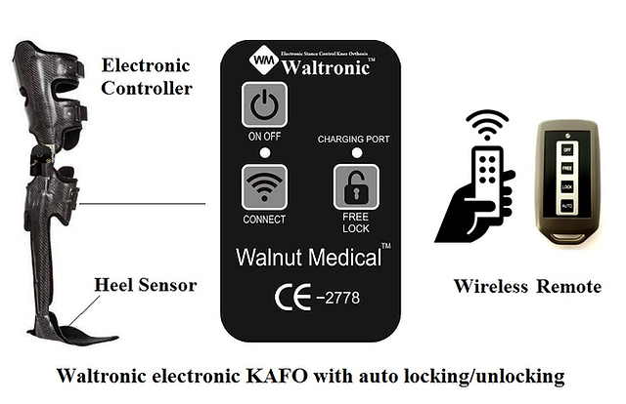
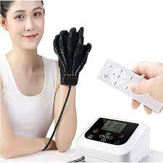
Yeni nesil ORtez teknolojileri
Uzaktan Erişim Sağlayan Ortezler
Yeni nesil ortezlerde iletişim ve uzaktan erişim özellikleri bulunur.
Bluetooth veya Wi-Fi teknolojisiyle diğer cihazlarla iletişim kurabilir.
Kullanıcı ve sağlık uzmanları arasındaki veri paylaşımını kolaylaştırır.

Slide 25
Güncel Araştırma Trendleri
Beyin-Bilgisayar Arabirimleri (BCI)
Beyin-bilgisayar arabirimleri, beynin elektriksel aktivitelerini kullanarak bilgisayar sistemleriyle etkileşim kurmayı sağlar.
Bu teknoloji, protez ve ortezlerin daha iyi kontrol edilmesini ve hareketlerin beyin sinyalleriyle doğrudan kontrol edilmesini hedefler.
BCI, özellikle felçli veya spinal kord yaralanması olan bireyler için umut verici bir araştırma alanıdır.
Yumuşak Robotik
Yumuşak robotik, biyolojik sistemlere benzer esneklik ve hareket kabiliyeti sunan robot sistemlerini içerir.
Protez ve ortezlerde yumuşak robotik malzemeler ve tasarımlar kullanılabilir.
Bu teknoloji, daha doğal ve etkili hareketler sağlamayı hedefler.
Biyonik Dokunsal Duyu
Biyonik dokunsal duyu, protez ve ortezlerde kullanıcıya dokunsal geri bildirim sağlamayı amaçlar.
Dokunsal sensörler ve yapay sinir ağları kullanılarak, kullanıcının nesneleri hissetmesi ve dokunma hissi elde etmesi hedeflenir.
Bu araştırma trendi, protez ve ortezlerin daha doğal ve hassas bir şekilde kullanılmasını sağlamayı hedefler.
Nöromodülasyon
Nöromodülasyon, sinir sistemine uygulanan elektriksel veya kimyasal uyarılar aracılığıyla sinir aktivitesini düzenlemeyi hedefler.
Protez ve ortezlerde nöromodülasyon teknikleri kullanılarak, sinir sistemiyle daha etkili bir iletişim kurulması sağlanabilir.
Bu trend, protez ve ortez teknolojilerinin daha iyi kontrol ve entegrasyonunu amaçlar.
Biyomimetik Tasarım
Biyomimetik tasarım, doğadaki canlı organizmaların özelliklerini taklit eden çözümleri içerir.
İnsan vücudunun hareketini taklit eden mekanizmalar, protez ve ortezlerde kullanılabilir.
Örneğin, robotik protezlerde insana benzer eklem yapıları ve kas benzeri tahrik sistemleri kullanılabilir.

Slide 26
Güncel Araştırma Trendleri
Yapay Sinir Ağları ve Derin Öğrenme
Yapay sinir ağları ve derin öğrenme, protez ve ortez teknolojilerinde yaygın olarak kullanılan bir araştırma trendidir.
Bu teknolojiler, daha doğal ve akıllı kontrol sistemleri geliştirmek için kullanılır.
Derin öğrenme algoritmaları, büyük veri setlerinden karmaşık desenleri öğrenerek kullanıcının hareketlerini daha iyi tahmin etme ve optimize etme imkanı sağlar.
Biyonik ve Sinir Arabirimleri
Biyonik ve sinir arabirimleri, insan vücudu ile protez veya ortez arasında iletişim kurmayı hedefleyen bir araştırma alanıdır.
Sinirsel sinyallerin algılanması ve yorumlanmasıyla, kullanıcının düşünceleri ve niyetleri doğrudan proteze veya orteze iletilir.
Bu sayede kullanıcı daha doğal ve hassas bir kontrol sağlayabilir.
Esnek ve Yumuşak Malzemeler
Esnek ve yumuşak malzemelerin kullanımı, protez ve ortez teknolojilerinde bir araştırma trendidir.
Bu malzemeler, doğal vücut hareketlerini taklit etmek ve kullanıcının konforunu artırmak için kullanılır.
Esneklik ve dayanıklılık, protez ve ortezlerin daha iyi bir uyum sağlamasına ve kullanıcının daha doğal bir şekilde hareket etmesine yardımcı olur.
Hibrit Sistemler
Hibrit sistemler, farklı teknolojilerin birleştirildiği ve bir arada kullanıldığı bir araştırma trendidir.
Örneğin, biyonik ve mekanik bileşenlerin kombinasyonuyla daha iyi kontrol ve güç sağlayan hibrit protezler geliştirilebilir.
Bu trend, kullanıcılara daha fazla fonksiyonellik, güvenlik ve konfor sunmayı hedefler.
İleri Malzeme Gelişmeleri
İleri malzeme gelişmeleri, protez ve ortez teknolojilerinde sürekli bir araştırma trendidir.
Hafif ve dayanıklı malzemeler, daha iyi performans ve konfor sağlamak için kullanılır.
Nanoteknoloji, biyouyumluluk, esnek elektronikler gibi alanlarda yapılan ilerlemeler, protez ve ortez teknolojilerinde yeni fırsatlar sunar.
Robotik Destek ve Otomasyon
Robotik destek ve otomasyon, protez ve ortez teknolojilerinde bir araştırma trendidir.
Robotik sistemler, kullanıcılara hareketlilik ve bağımsızlık sağlamak için kullanılır.
Örneğin, eksoskeletonlar, rehabilitasyon ve günlük yaşam aktivitelerinde kullanıcılara destek olmak için geliştirilen robotik sistemlerdir.

Slide 27
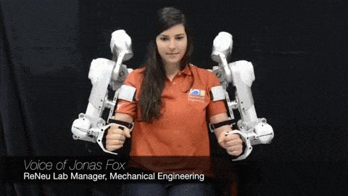
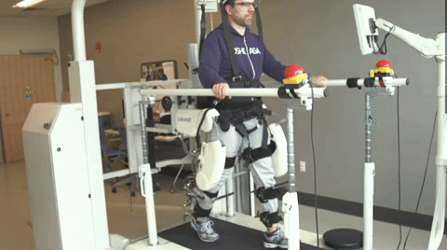
Uygulama Alanları ve Gelecekteki Yönler
Sağlık ve Rehabilitasyon
Fiziksel engellilikleri olan bireylerde
Kaybedilen uzuvların fonksiyonlarını geri kazanma amacıyla
Destek ve düzeltici fonksiyonlar sağlamak amacıyla
Rehabilitasyonda iyileşme sürecini verimli ve hızlı hale getirmek için

Slide 28
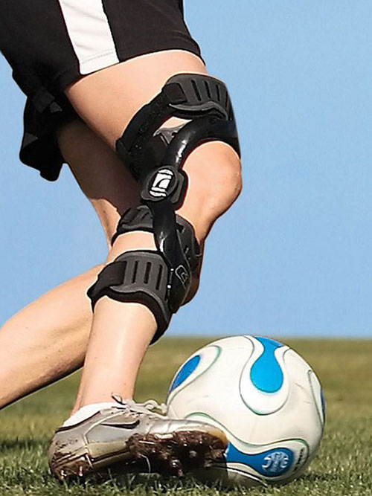
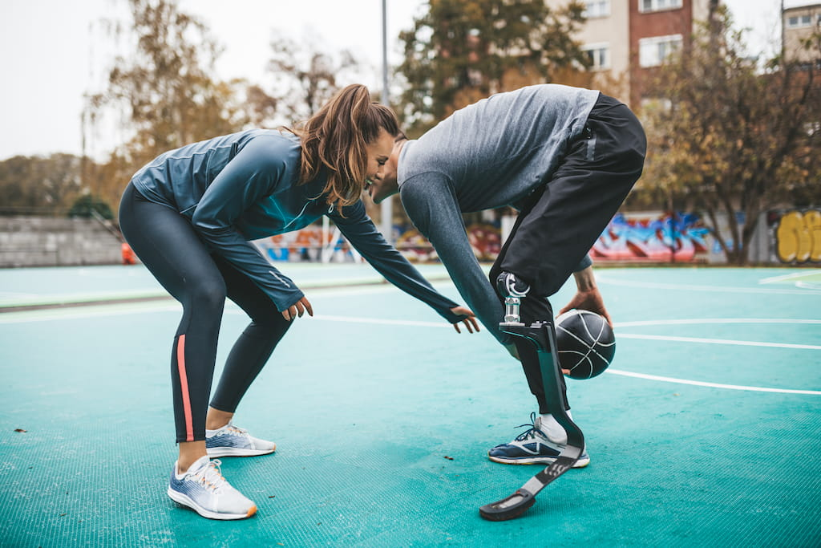
Uygulama Alanları ve Gelecekteki Yönler
Spor Performansı ve Ekstrem Aktiviteler
Sporcuların performansını artırmak amaçlı
Engelli sporcular için tasarlanan özelleştirilmiş protezler,
Daha hızlı koşma,
Zıplama
Denge sağlama gibi özellikler sunar

Slide 29
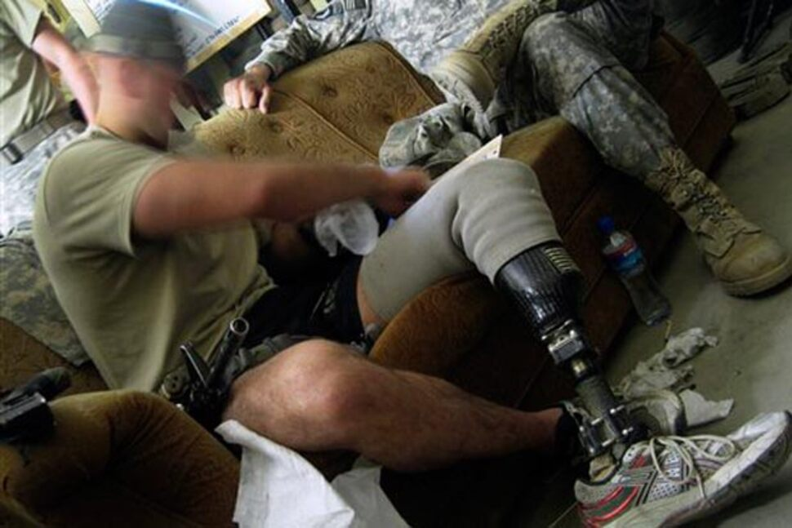
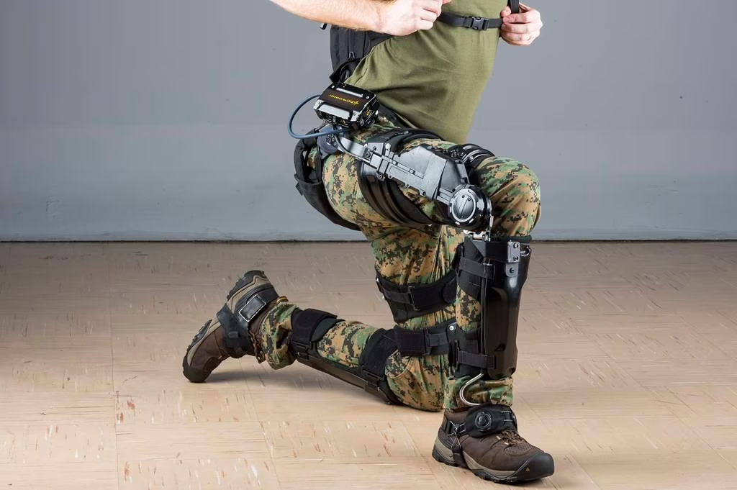
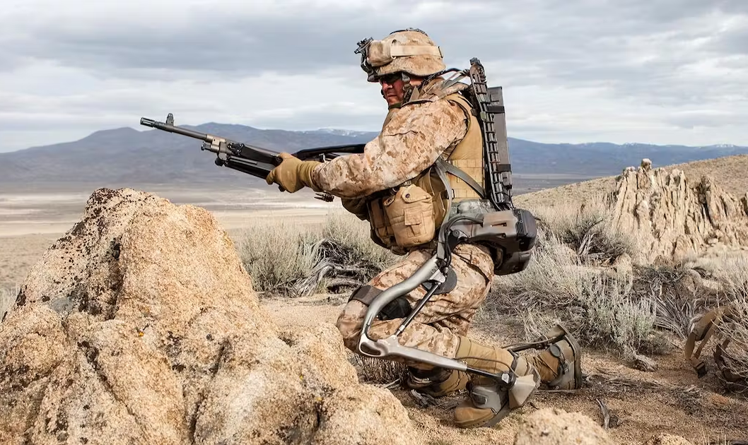
Uygulama Alanları ve Gelecekteki Yönler
Askeri ve Savunma Uygulamaları
Kaybedilen uzuvların yerine protezler kullanılarak askeri personelin görevlere dönmesi sağlanabilir.
Ayrıca, özelleştirilmiş ortezler,
Askeri personelin dayanıklılığını artırabilir ve
Yaralanma riskini azaltabilir.

Slide 30
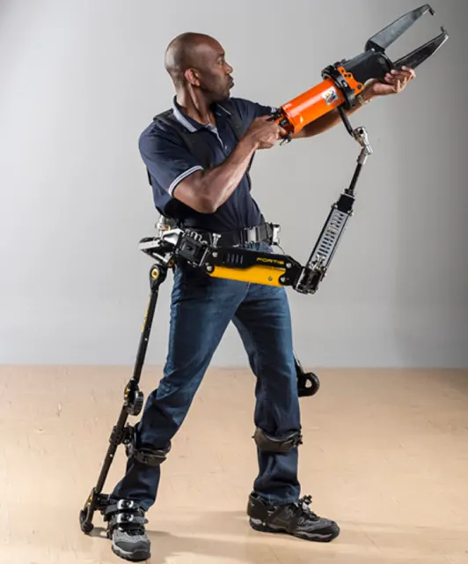
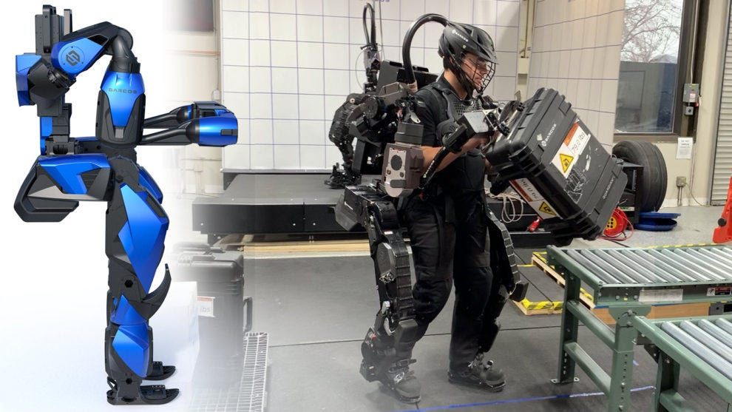
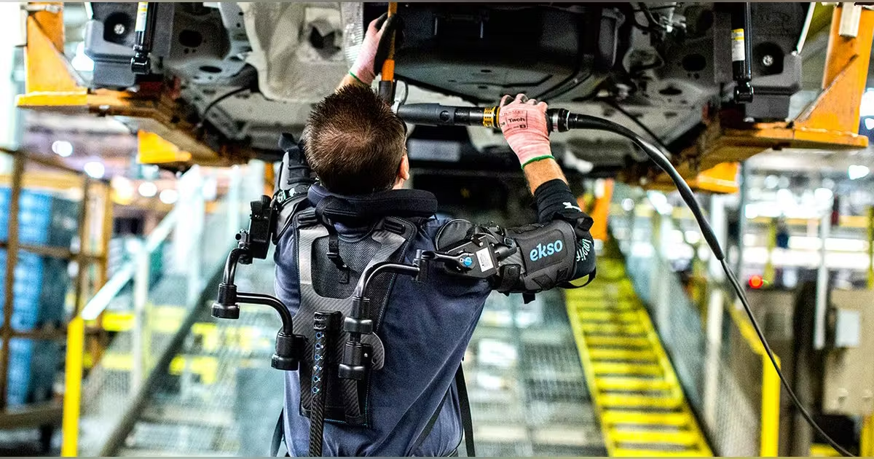
Uygulama Alanları ve Gelecekteki Yönler
Endüstriyel ve İş Gücü Uygulamaları
Ağır yük taşıma,
Yükseklikte çalışma
Tekrarlayan hareketler gibi işlerde
ortezler, işçilerin güvenliğini ve performansını artırabilir.

Slide 31
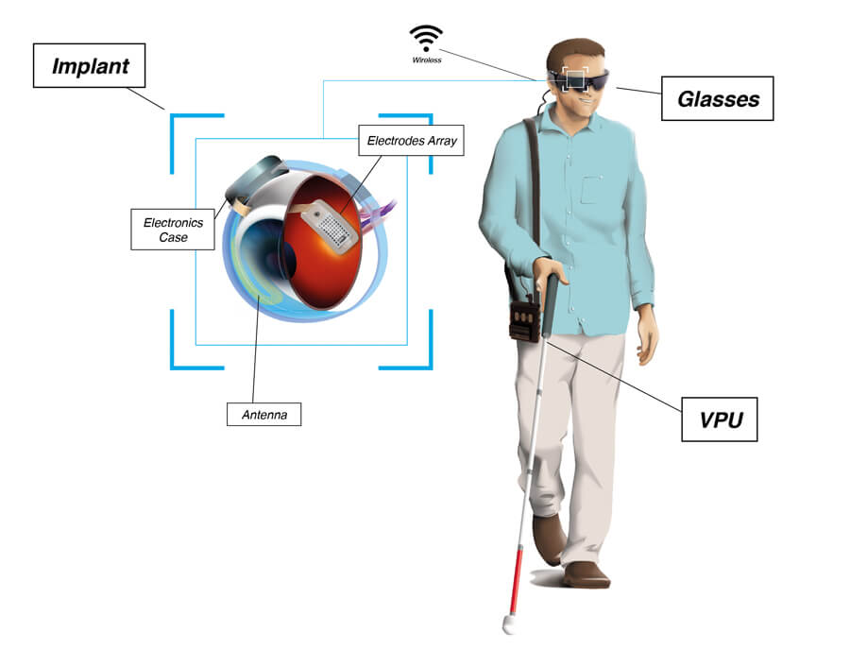
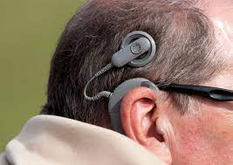
Uygulama Alanları ve Gelecekteki Yönler
Görme Duyusunu Artırma
Elektronik veya optik sistemler kullanarak görme duyusunu artırabilir.
Örneğin, retina implantları veya göz protezleri, görsel bilgileri doğrudan sinir sistemine ileterek görme yeteneğini iyileştirebilir.
Gelişmekte olan teknolojiler, daha yüksek çözünürlüklü görüntülerin algılanmasını ve renkli görme yeteneğinin geri kazanılmasını sağlayabilir.
İşitme Duyusunu Artırma
İşitme implantları veya koklear implantlar olarak adlandırılır.
İç kulaktaki sinir hücrelerine doğrudan elektriksel uyarılar göndererek işitme yeteneğini artırır.
Gelişmiş işitme implantları, daha geniş frekans aralığında sesleri algılamayı ve konuşmayı daha net bir şekilde duymayı sağlayabilir.

Slide 32
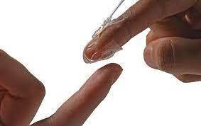
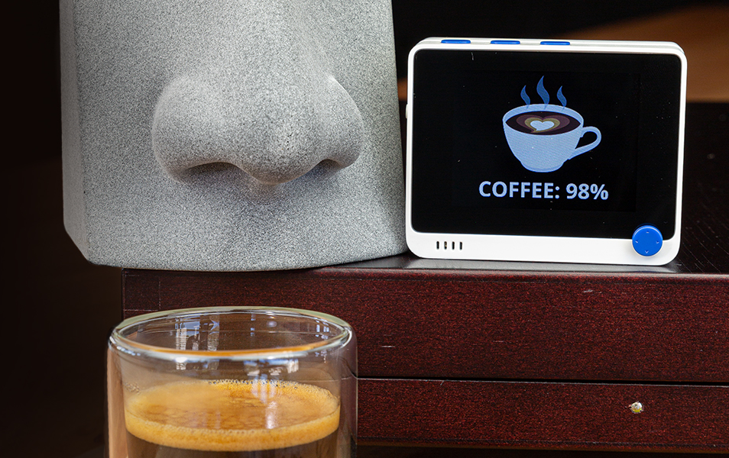
Uygulama Alanları ve Gelecekteki Yönler
Dokunsal Duyuyu Artırma
Kullanıcılara dokunma hissi ve hassasiyeti sağlamayı hedefler.
Çevresel uyarıları algılamayı ve dokunma hissi iletmeyi sağlar.
Kaybedilen dokunsal duyuların geri kazanılmasını ve kullanıcının çevresiyle etkileşimini iyileştirmeyi amaçlar.
Koklama ve Tat Alma Duyusunu Artırma
Elektronik veya kimyasal sensörler kullanır.
Sensörler, kimyasal bileşenleri algılayarak kullanıcının kokuları veya tatları deneyimlemesini sağlar.
Koku veya tat kaybı olan bireylerin zevk alma ve gıda deneyimlerini iyileştirmeyi hedefler.

Slide 33
PROTEZ VE ORTEZ SİSTEMLERDE KARŞILAŞILAN PROBLEMLER
Teknolojik Sınırlamalar
Psikolojik ve Sosyal Faktörler
Uyumsuzluk Problemleri
Hareket Kısıtlamaları
Rahatsızlık ve Ağrı (Ergonomik Problemler)
Bakım ve Onarım Sorunları
Maliyet Sorunları

Slide 34
PROTEZ VE ORTEZ SİSTEMLERDE KARŞILAŞILAN PROBLEMLER
Ergonomik Problemler
Protez ve ortez sistemlerin kullanıcı için konforlu olması önemlidir.
Yanlış boyutlandırma, uyumsuz malzemeler veya kullanım hatası rahatsızlık ve ağrıya yol açabilir.
Rahatsızlık ve ağrı, sistemlerin kullanımını sınırlayabilir ve yaşam kalitesini etkileyebilir.
Kullanıcıya uyum sağlama
Hareket kısıtlamaları
Ağırlık
Çözüm Önerileri:
Doğru boyutlandırma ve uygun malzeme seçimi yapılmalı.
Düzenli kontrol ve ayarlama ile rahatsızlık ve ağrı sorunları azaltılabilir.
3D tarama ve baskı teknolojileri kullanarak özelleştirilmiş protez ve ortez sistemlerinin geliştirilmesi.
Hareket sensörleri ve yapay zeka tabanlı kontrol sistemlerinin entegrasyonuyla daha doğal hareket kabiliyeti sağlanması.
Yeni nesil hafif ve dayanıklı malzemelerin kullanımıyla ağırlık sorununun azaltılması.

Slide 35
PROTEZ VE ORTEZ SİSTEMLERDE KARŞILAŞILAN PROBLEMLER
Uyumsuzluk Problemleri
Protez ve ortez sistemlerin vücutla uyumlu olması önemlidir.
Uyumsuzluklar cilt tahrişi, alerjik reaksiyonlar gibi sorunlara yol açabilir.
Çözüm Önerileri:
Malzeme seçimi ve tasarım sürecinde dikkatli olunmalıdır.
Düzenli kontrol ve takip ile sorunların önceden tespiti veya engellenmesi
Malzeme veya tasarım değişiklikleri yapılmalı.

Slide 36
PROTEZ VE ORTEZ SİSTEMLERDE KARŞILAŞILAN PROBLEMLER
Hareket Kısıtlamaları
Yanlış tasarım veya kullanıcının fiziksel durumu hareket kısıtlamalarına neden olabilir.
Hareket kısıtlamaları günlük aktivitelerin gerçekleştirilmesini zorlaştırabilir.
Çözüm Önerileri:
Uygun tasarım ve uyumlu malzemeler kullanmak
Uygun fizyoterapi ve rehabilitasyon programlarıyla hareket kabiliyetini desteklemek
Sistem üzerinde gerekli ayarlamalar yapılarak hareket kısıtlamalarını gidermek

Slide 37
PROTEZ VE ORTEZ SİSTEMLERDE KARŞILAŞILAN PROBLEMLER
Teknolojik Sorunlar
Protez ve ortez sistemlerde ileri teknolojiler kullanılmaktadır.
Batarya sorunları, sensörlerin doğru çalışmaması gibi teknolojik sorunlar yaşanabilir.
Yüksek teknoloji sistemlerin üretiminde bazı sınırlamalar ile karşılaşılabilir.
Malzeme kısıtlamaları
Elektronik bileşenlerin sınırlamaları
Fiyat
Çözüm Önerileri:
Teknik destek ve eğitim, kullanıcıların teknolojik sorunları çözmesine yardımcı olabilir.
Düzenli güncelleme ve bakım, teknolojik sorunların önüne geçebilir.
Üreticiler ve teknik destek sağlayan kuruluşlarla iletişim kurulmalı ve sorunlar hakkında bilgi alınmalı.
Üretim ve arge faaliyetleri kapsamında sanayi veya kamudan mali kaynak arayışlarına girilebilir.

Slide 38
PROTEZ VE ORTEZ SİSTEMLERDE KARŞILAŞILAN PROBLEMLER
Maliyet Sorunları
Protez ve ortez sistemlerin maliyeti yüksek olabilir.
Sağlık sigortası kapsamında olmaması veya sınırlı kapsama sahip olması maliyet sorunlarına neden olabilir.
Maliyet sorunları, sistemlere erişimde zorluklar yaratabilir.
Çözüm Önerileri:
Destek sağlayan kuruluşlar, maliyetleri azaltmak için kaynaklar sunabilir.
Sağlık sigortası veya sosyal yardım programlarından faydalanma seçenekleri araştırılmalı.
Maliyetleri azaltmak için ikinci el sistemler veya alternatif çözümler değerlendirilmelidir.

Slide 39
PROTEZ VE ORTEZ SİSTEMLERDE KARŞILAŞILAN PROBLEMLER
Bakım ve Onarım Sorunları
Protez ve ortez sistemler düzenli bakım gerektirir.
Kullanıcılar bakım süreçlerini ihmal edebilir veya yanlış uygulayabilir.
Yanlış bakım ve onarım, sistemlerin performansını etkileyebilir ve sorunların daha da büyümesine neden olabilir.
Çözüm Önerileri:
Kullanıcılar, protez ve ortez sistemlerinin düzenli bakımının önemini bilmeli ve takip etmelidir.
Bakım süreçleri hakkında kullanıcılara eğitim verilmeli ve doğru bakım yöntemleri öğretilmelidir.
Onarım ve bakım hizmetlerine erişimi kolaylaştırmak için kullanıcıların bilgilendirilmesi önemlidir.

Slide 40
PROTEZ VE ORTEZ SİSTEMLERDE KARŞILAŞILAN PROBLEMLER
Psikososyal Zorluklar
Protez ve ortez sistemlerin kullanımı, psikososyal etkilere neden olabilir.
Vücut imajıyla ilgili sorunlar, kabullenme süreci, toplumsal kabul gibi zorluklar yaşanabilir.
Çözüm Önerileri:
Destek grupları ve psikolojik danışmanlık, kullanıcıların psikososyal zorluklarla başa çıkmasına yardımcı olabilir.
Eğitim ve farkındalık çalışmaları, toplumun anlayışını artırarak sosyal etkileşimi iyileştirebilir.
Kullanıcıların psikososyal zorluklarını ele almak için psikolojik destek sağlayan profesyonellerle işbirliği yapılmalı.
Kullanıcılara, sistemlerin kullanımıyla ilgili olumlu deneyimler ve başarı hikayeleri paylaşılmalı.

